Slide 1
A 23-yaşında kadın hasta
Son 3 gündür idrar yaparken yanma; sık ve acil idrar yapma ihtiyacı
Ateş, bulantı, soğuk terleme, vajinal akıntı, ağrı yok
AB ihtiyacı olduğunu düşünüyor

Slide 2
En sık infeksiyon hastalıklarından biri
Daha sıklıkla kadınlarda??
Bakteri kolonizasyonu idrarla sınırlı olabilir
Ama bakteri dokularda da olabilir

Slide 3
Komplike-Komplike Olmayan UTI

Slide 4
Yapısal ve fonksiyonel bir üriner sistem bozukluğu
olan kadınlarda ve erkeklerde
Semptomlar hafif ya da ağır
Bazı bireylerde sistemik hastalıklar ortaya çıkabilir:
Ateş, bakteremi, septik şok

Slide 5
Toplumda edinilen komplike olmayan çoğu (90%) vakanın nedeni: E. Coli

Slide 6
tekrarlama (%20) ya da yeniden enfekte olma (>80%)
Yeniden enfeksiyon 6 ayda ≥ 2 ya da yılda ≥ 3 ise PROFLAKSİ

Slide 7
Tedavi bitiminden hemen sonra semptomların tekrarlaması yapısal anormalliğe işaret edebilir

Slide 8
Akut bakteriyel prostatit antimikrobiyal tedaviye nasıl yanıt verir?

Slide 9
Tedavide en önemli faktör :
ilacın idrarda yeterli
konsantrasyona ulaşması
Soru: Bunu belirleyen nedir?
1. Kandaki konsantrasyon ?
2. Glomerüler filtrasyon hızı?
3. Aktif taşınma?
4. Proteinlere bağlanma?

Slide 10
TEDAVİ İÇİN NE KULLANACAĞIZ?

Slide 11
İDRAR PH’SININ ETKİSİ NASIL OLUR?

Slide 12
Alt İdrar Yolları İnfeksiyonları- Poliklinik –Yet.
 | AB | Doz | Sıklık | Süre
Komplike olmayan | Ko-trimoksazol | 1 fort tb (800/160) | 2x | 3 gün
 | Nitrofurantoin | 100 mg | 2x | 5 gün
 | Fosfomisin | 3 g | Tek doz | 1 gün
 | Siprofloksasin | 250 mg | 2x | 3 gün
 | Levofloksasin | 250 mg | 1x | 3 gün
 | Amoksisilin-klavulanat | 500 mg | 3x | 5-7 gün
Komplike | Ko-trimoksazol | 1 fort tb (800/160) | 2x | 7-10 gün
 | Siprofloksasin | 250-500 mg | 2x | 7-10 gün
 | Levofloksasin | 250 mg 750 mg | 1x | 10 gün 5 gün
 | Amoksisilin-klavulanat | 500 mg | 3x | 7-10 gün
Tekrarlayan | Nitrofurantoin | 50 mg | 1x | 6 ay
 | Ko-trimoksazol | 1/2 tb (400/80) | 1x | 6 ay
Akut piyelonefrit | Ko-trimoksazol | 1 fort tb (800/160) | 2x | 14 gün
 | Siprofloksasin | 500 mg | 2x | 14 gün
 | Levofloksasin | 250 mg 750 mg | 1x | 10 gün 5 gün
 | Amoksisilin-klavulanat | 500 mg | 3x | 14 gün

Slide 13
Akut Komplike Olmayan Sistitin
Kanıta Dayalı Ampirik Tedavisi
Nitrofurantoin x 5 gün (A,I)
Ko-Trimoksazol x 3 gün (A, I)
Fosfomisin trometamol x 1 gün (A,I)
Florokinolon x 3 gün (A,I)
ß-Laktamlar x 3-7 gün (B, I)
Pivmecillinam x 3-7 gün (A, I)
Good evidence
Moderate evidence
I. At least one proper controlled study

Slide 14
Hamilelikte
Amoksisilin-klavulanat x 7 gün
Sefalosporin x 7 gün
Ko-Trimoksazol x 7 gün*
* 3. trimesterde kullanılmaz

Slide 15
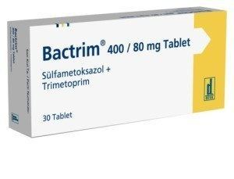
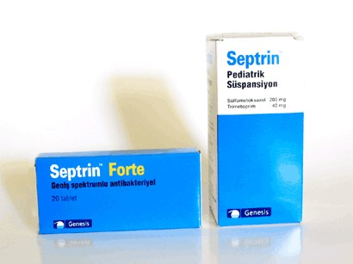
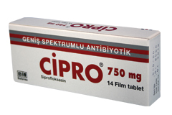
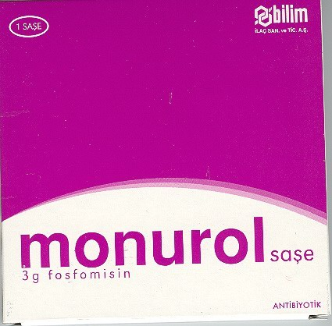
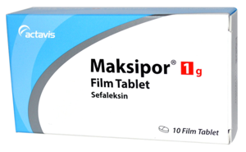
Görseller RxMediaPharma 2020’den alınmıştır

Slide 16
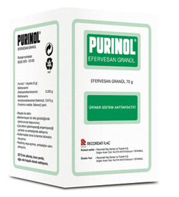
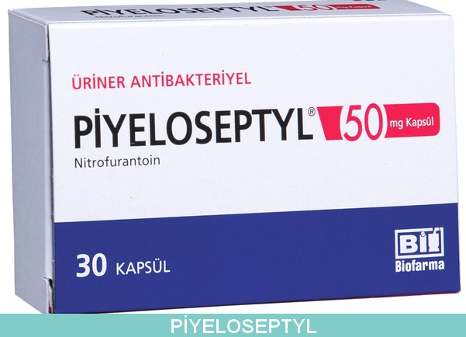
URINER ANTISEPTİKLER
Sadece idrar yolları enfeksiyonlarında
İdrarda konsantre olur, dokularda
antibakteriyel konsantrasyonlara
ulaşmaz

Slide 17
Nitrofurantoin
Sadece komplike olmayan sistit
Etkinlik için bakteriler tarafından aktive edilmeli
Aktivite pH5,5 ya da altında
geniş spektrum, etki mekanizması kesin bilinmiyor
Hızla absorbe olur, hızla atılır
Böbrek yetmezliğinde toksik düzeylere ulaşma riski var
Günde 4 kez (100mg), 7 gün
Advers etkiler bulantı, kusma, aşırı duyarlık, pulmoner toksisite

Slide 18
Methenamine mandelate
Methenamine hippurate
Üriner antiseptik
Günde 4 kez 1; sonra 2 kez 1 g

Slide 19
Ko-Trimoksazol
temel
farmakolojisini
hatırlayalım

Slide 20
SULFONAMİDLER ve TRİMETOPRİM
Kısa Etkili
Orta Etkili
Uzun Etkili
Kombinasyon
Sulfizoksazol
Sulfametoksazol (sadece kombinasyonda)
Sulfadiazin
(artık kullanılmıyor, Stevens Johnson sendromu riski!)
Sulfadimetoksin
Sulfametoksipiridazin
Sulfametoksazol + Trimetoprim (SMZ/TMP)

Slide 21
SULFONAMİDLER ve TRİMETOPRİM
Adults | 160mg TMP+ 800mg SMZ | Every 12 hours / 14 days
Children | 4mg/kg TMP+ 20mg/kg SMZ | Every 12 hours / 10 days

Slide 22
SULFONAMİDLER ve TRİMETOPRİM –
İstenmeyen Etkiler
Aşırı duyarlık reaksiyonları
2. Kernikterus
3. Kristalüri

Slide 23
FLOROKİNOLONLAR?

Slide 24
Adults | 250-500mg | Every 12 hours / 7-14 days
Children

Slide 25
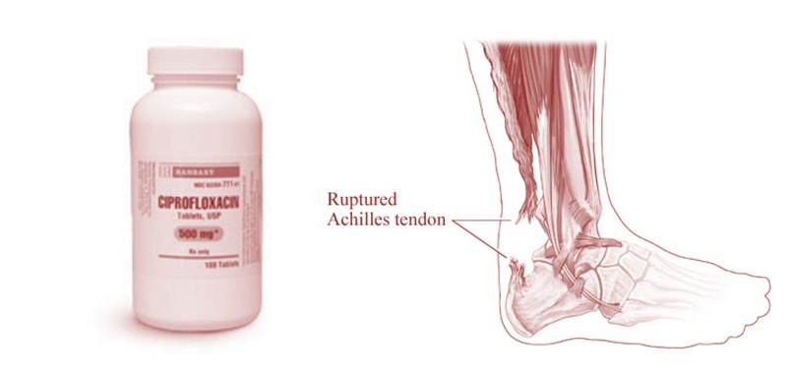
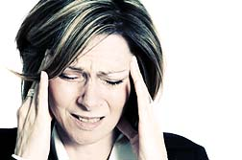
FLUROKİNOLONLAR
İstenmeyen Etkiler
18 yaş altında KONTRİNDİKE

Slide 26
3 g
Tek doz
Aç
12 yaş altında kullanılmaz

